Slide 1
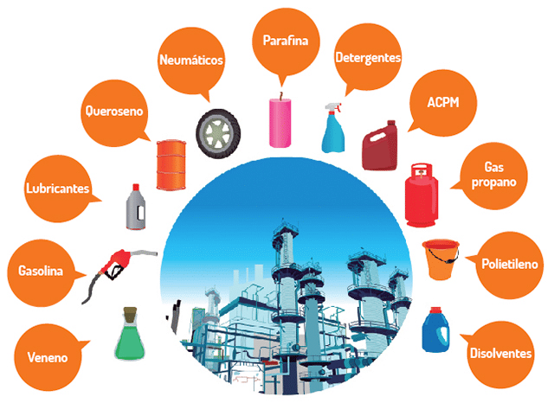
PROCESOS PETROQUÍMICOS
UNIDAD 2

Slide 2
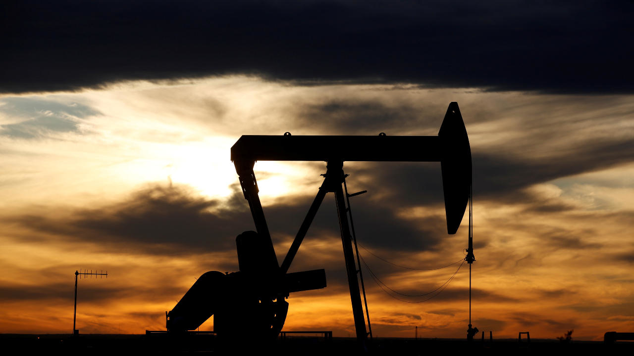
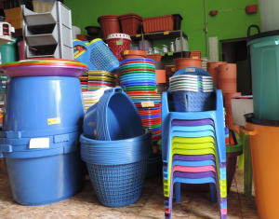
PROCESOS PETROQUÍMICOS
La conversión de hidrocarburos en productos químicos se llama petroquímica y es una de las piedras angulares de la industria y la tecnología actual. Esta industria ha hecho posible muchos de los productos que hoy se consideran normales y necesarios, como las computadoras, tejidos, juguetes irrompibles.
Industria textil: Fibras sintéticas que suplen a la lana y el algodón.
Industria del caucho: nuevos productos con iguales propiedades y a veces superiores a las del caucho natural.
Industria de envases y embalajes: el polietileno como alternativa al cristal y al celofán, plásticos para la construcción, por su gran resistencia a la corrosión y a las inclemencias del tiempo, por su ligereza y flexibilidad.

Slide 3
DIAGRAMA DE LOS PROCESOS PETROQUÍMICOS
ETAPAS DEL DESARROLLO PETROQÚÍMICO
Fabricación de materias de base o productos de primera generación. Partiendo del petróleo y del gas natural, se obtienen diversos productos básicos que son los pilares de la petroquímica. Los dos grupos más importantes son las olefinas y los aromáticos.
Introducción de átomos de ciertos componentes (oxigeno, nitrógeno y azufre) en los productos básicos, para obtener productos de segunda generación (productos intermedios).
Elaboración de productos de consumo. Conjugando los productos básicos e intermedios. Su diversidad es asombrosa y alcanza una casi infinita variedad de productos habituales de consumo (fibras, cauchos, plásticos, detergentes, pinturas, barnices, abonos, anticongelantes, perfumes, explosivos, aislantes, alimentos, etc.)

Slide 4
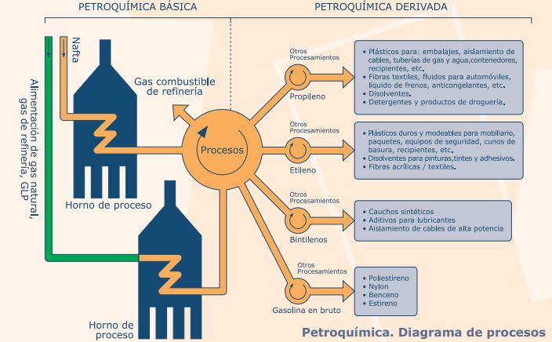
DIAGRAMA DE LOS PROCESOS PETROQUÍMICOS

Slide 5
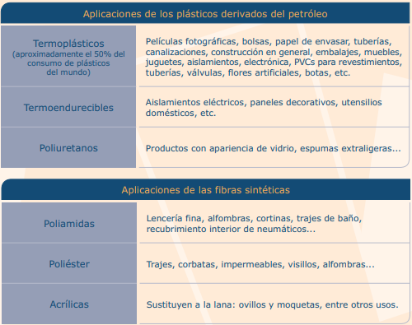
DIAGRAMA DE LOS PROCESOS PETROQUÍMICOS

Slide 6
BIBLIOGRAFÍA
Asociación Española de Operadores de Productos Petrolíferos C/ Sor Angela de la Cruz, 2-11ª - 28020 Madrid

